Slide 1
Računalno kontrolirana mikro-obrada materijala pulsnom laserskom ablacijom
Karla Filipović
Mentor : doc. dr. sc. Vedran Đerek
Fizički odsjek, Prirodoslovno-matematički fakultet, Zagreb

Slide 2
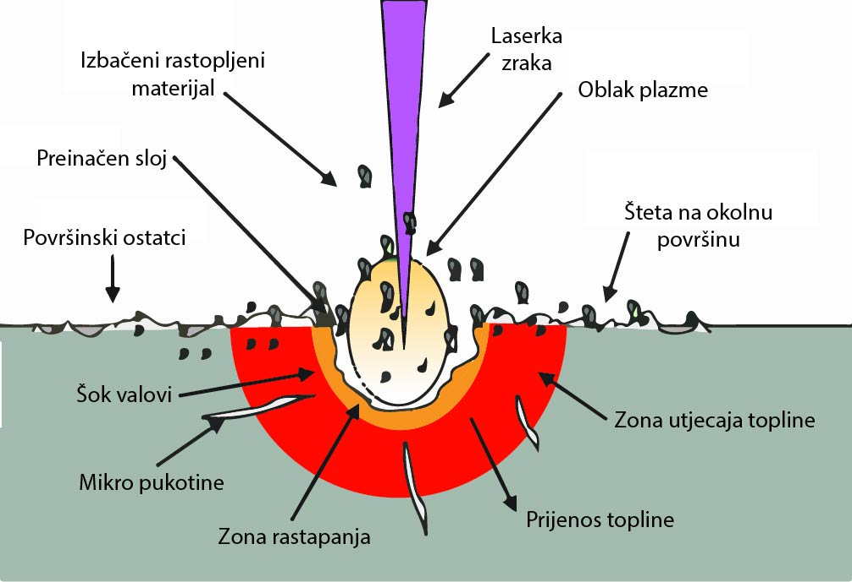
Laserska ablacija
Proces uklanjanja materijala ozračivanjem površine laserskom zrakom
Koristi se za bušenje, graviranje ili rezanje materijala, proizvodnju nanočestica ili pripremu površine na mikrometarskoj skali
Koristimo pulseve duljine 5-6 ns i intenziteta većeg od 10⁹ W/cm²
Interakcija zrake i materijala uključuje:
    Zagrijavanje
    Taljenje
    Isparavanje
    Izbacivanje atoma, iona i molekula
    Šok valove
    Stvaranje i ekspanziju plazme

Slide 3
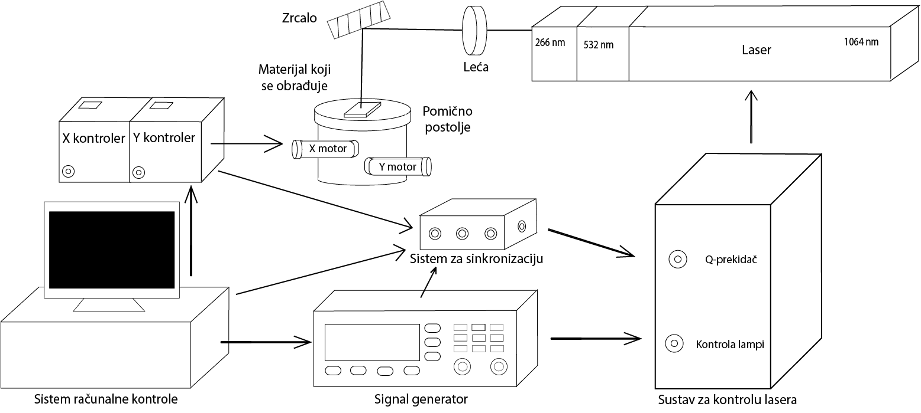
Eksperimentalni postav
x

Slide 4
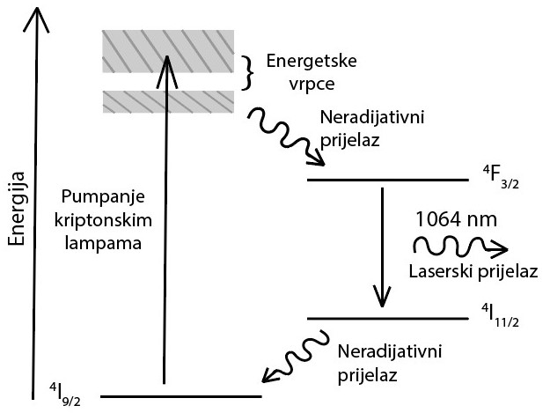
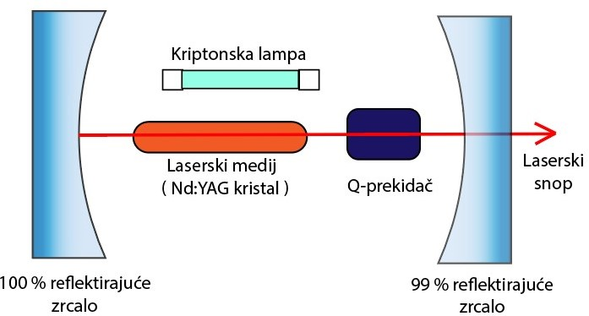
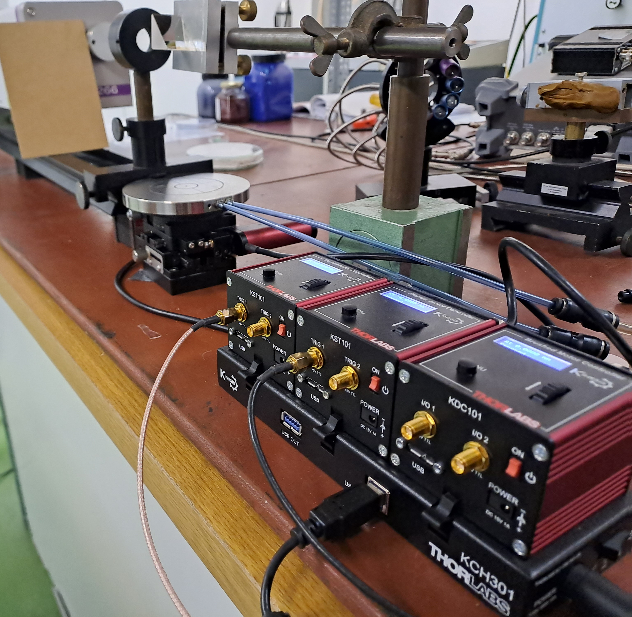
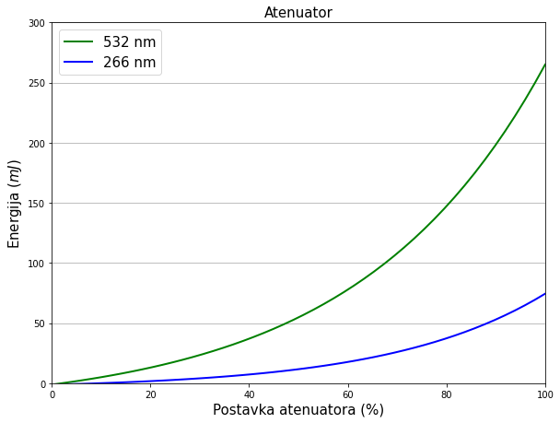
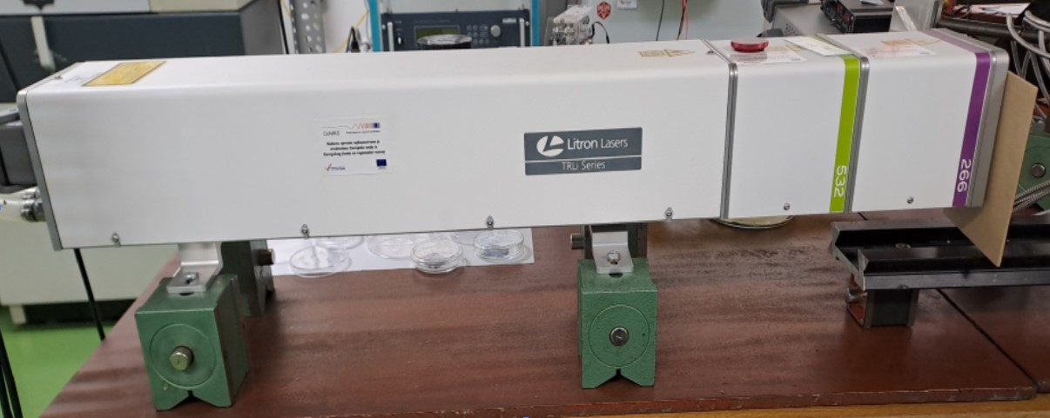
Eksperimentalni postav

Slide 5
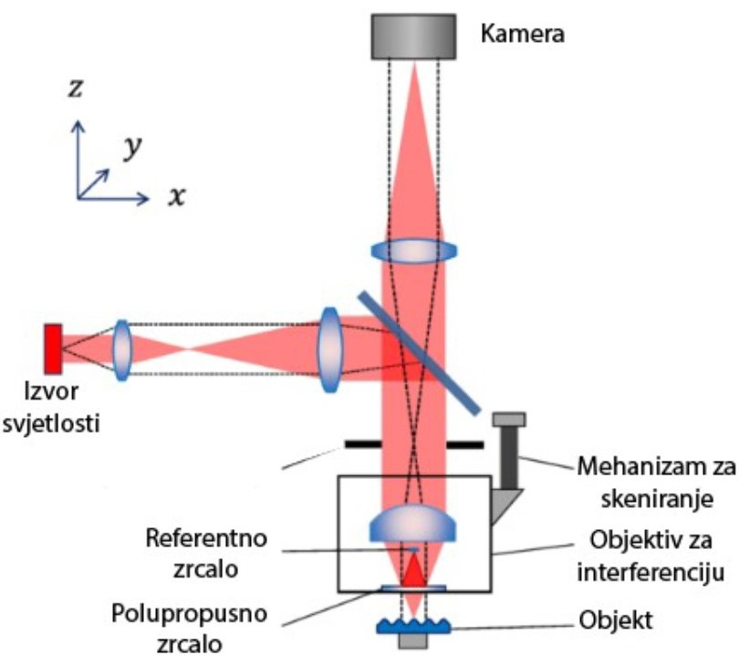
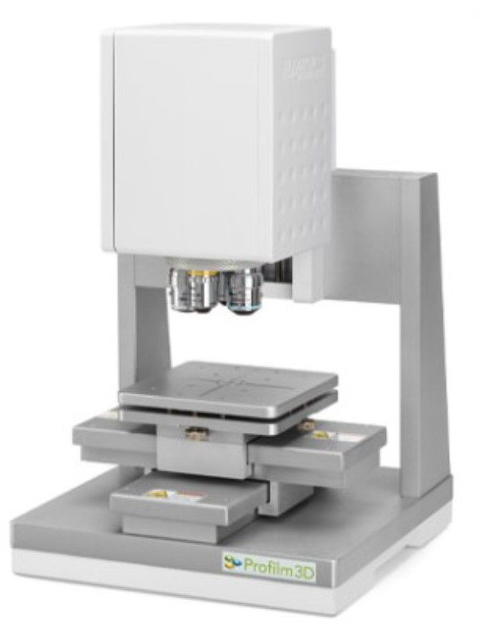
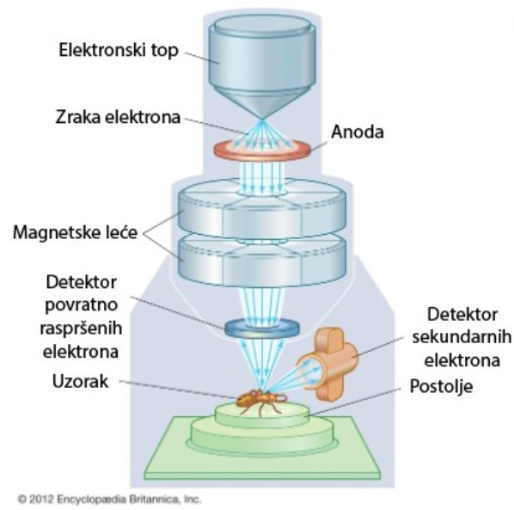
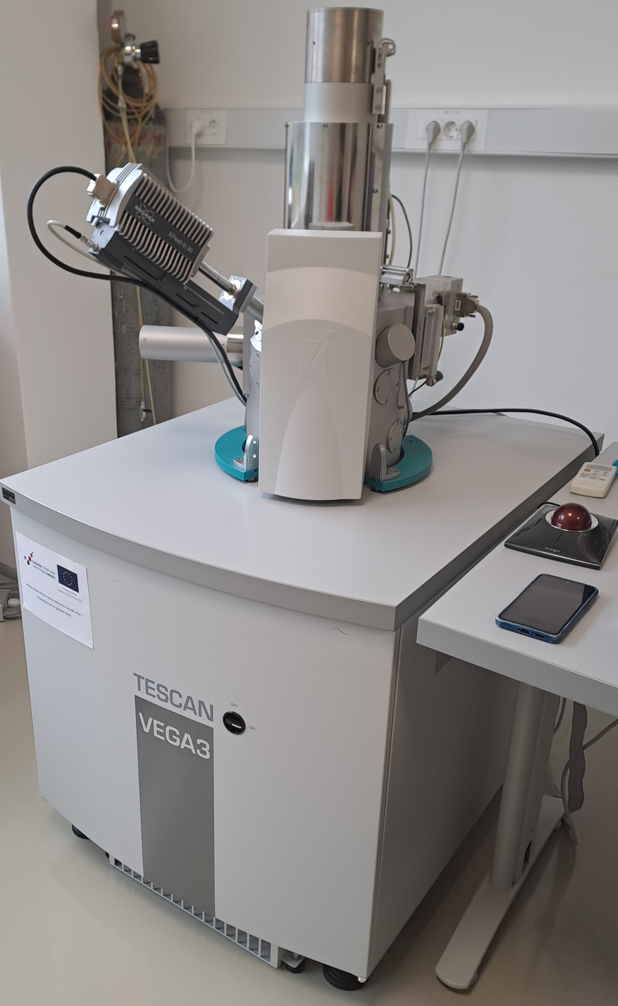
Eksperimentalni postav
Optički beskontaktni profilometar s Mirau objektivom
  Objektiv Nikon 10x
  Profilm Online aplikacija
Pretražni elektronski mikroskop (SEM)
  Detektor sekundarnih elektrona

Slide 6
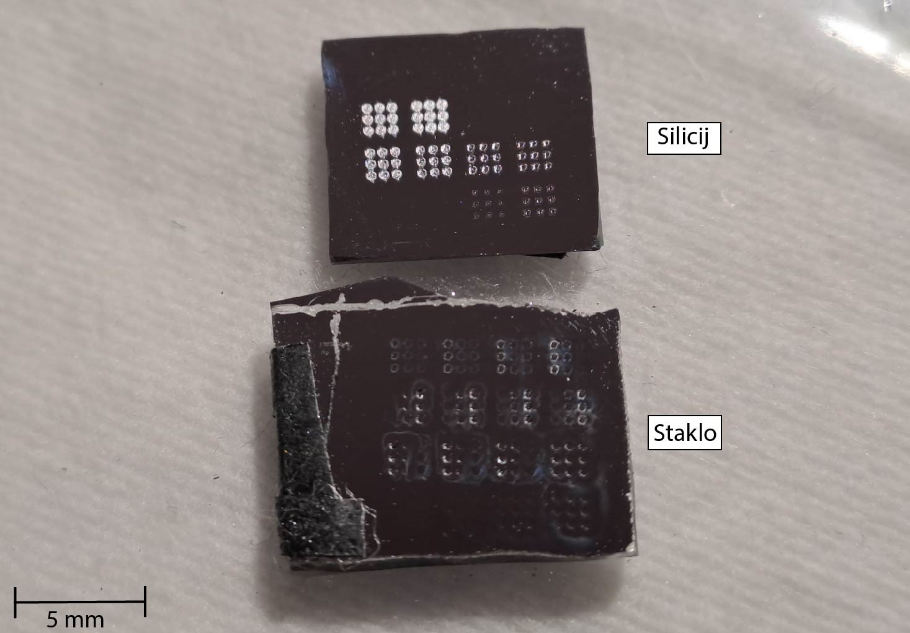
Rezultati
Proizvedeni uzorci na komadima silicija i borosilikatnog stakla

Slide 7
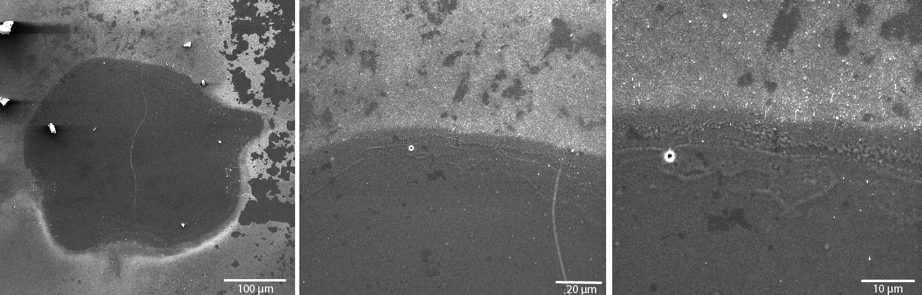
Uzorci na borosilikatnom staklu
SEM slika kratera proizvedenog s 4 pulsa na 55% postavci atenuatora
417x
1540x
3530x

Slide 8
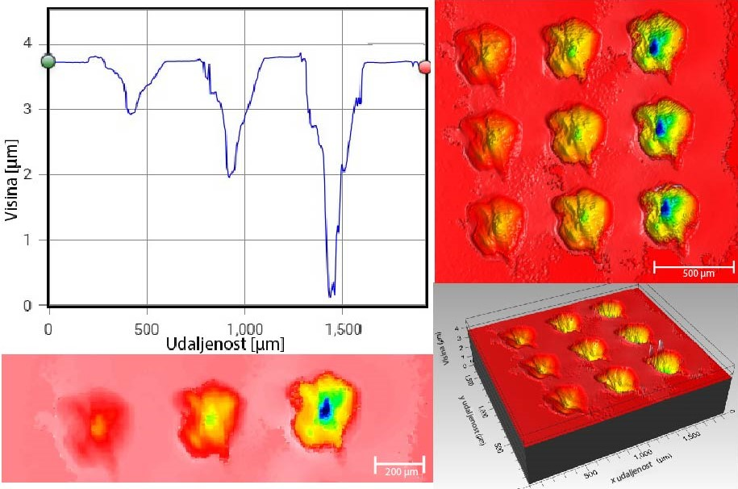
Uzorci na borosilikatnom staklu
Podatci dobiveni profilometrom na 80% postavci atenuatora s 2, 4 i 8 pulseva
Sloj ablatiranog materijala debljine oko 100 nm

Slide 9
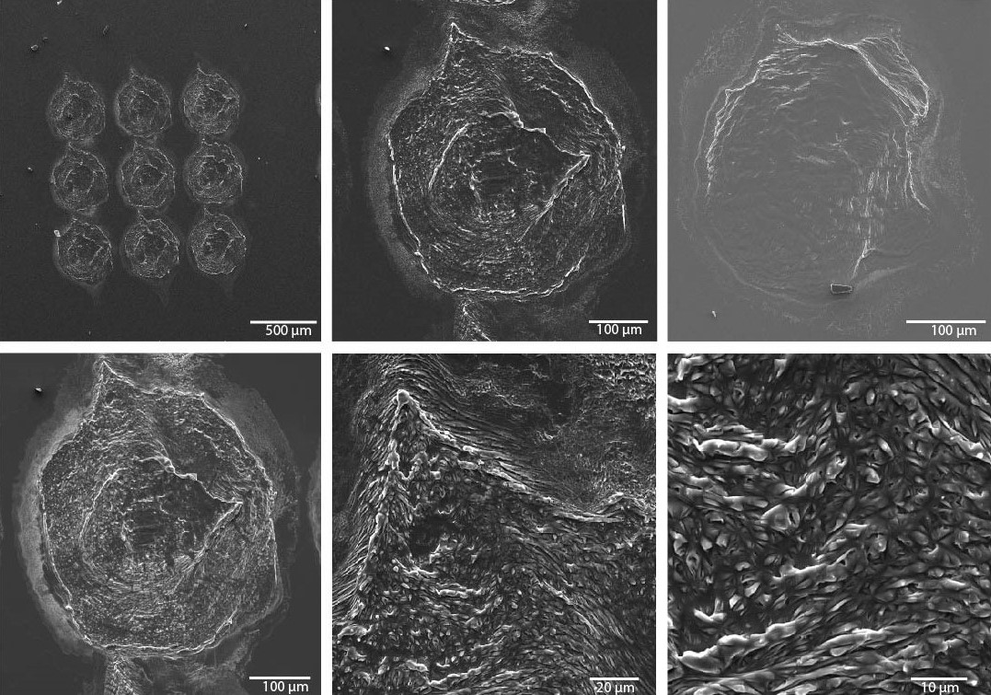
Uzorci na siliciju
SEM slike kratera na siliciju za 100 % i 60% postavku atenuatora i 1 puls
Povećanja 84x, 354x i 506x
Povećanja 384x, 1550x i 3550x

Slide 10
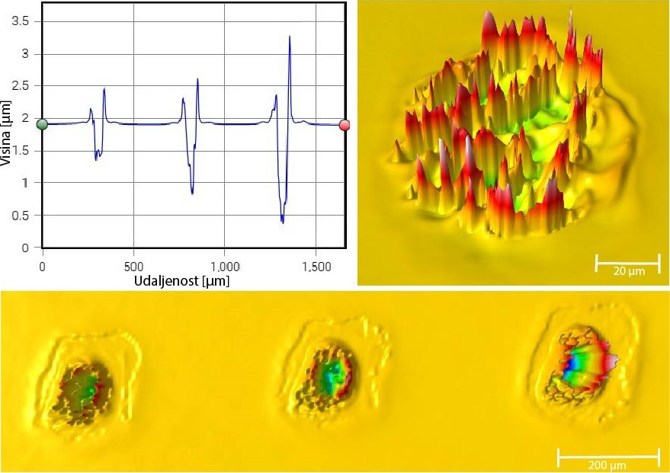
Uzorci na siliciju
Podatci dobiveni profilometrom na 30% postavci atenuatora s 1, 5, 6 i 10 pulseva

Slide 11
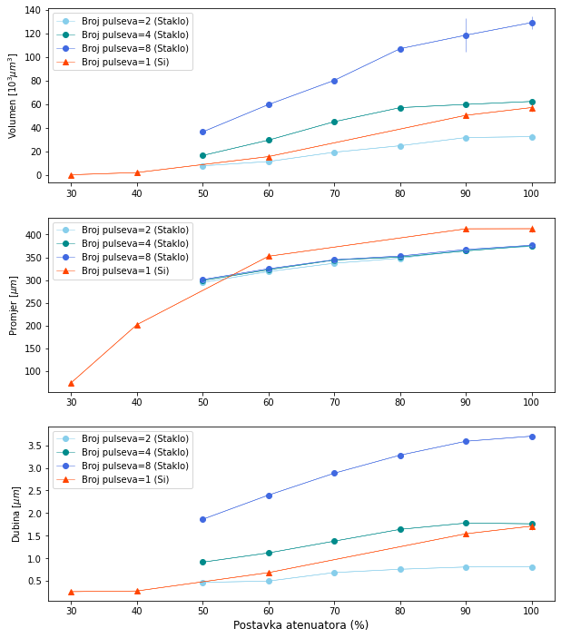
Analiza kratera
Ovisnost ablatiranog volumena, promjera i dubine kratera o postavci atenuatora
Porastom energije pulsa dobivamo dublje kratera većeg promjera te je ablatirano više volumena

Slide 12
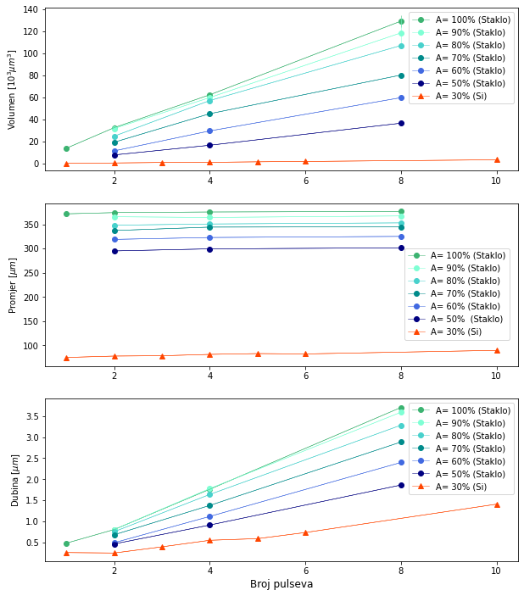
Analiza kratera
Ovisnost ablatiranog volumena, promjera i dubine kratera o broju pulseva
Iznosi ablatiranog volumena i dubine jednoliko rastu
Promjer je približno konstantan za različiti broj pulseva

Slide 13
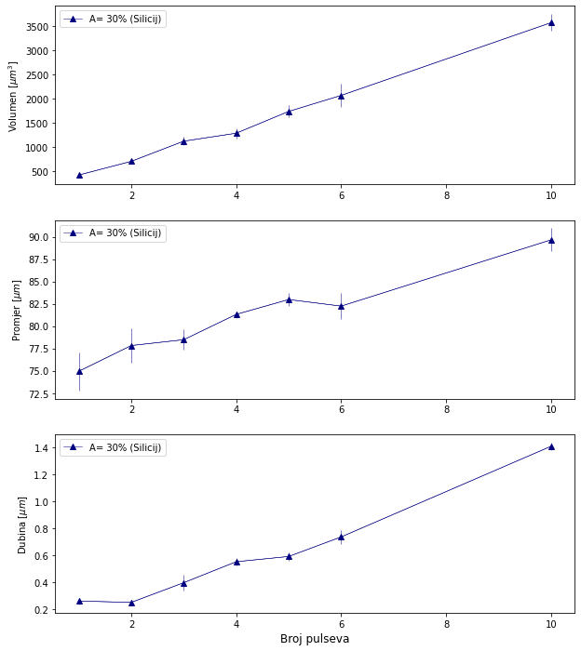
Analiza kratera
Ovisnost ablatiranog volumena, promjera i dubine kratera o broju pulseva na siliciju za 30 % postavku atenuatora
Iznosi ablatiranog volumena su tri reda veličine manji u usporedbi sa staklom, dok su postignute dubine usporedive

Slide 14
Zaključak
Ukratko smo objasnili proces laserske ablacija za nanosekundne pulseve intenziteta većeg od 10⁹ W/cm²
Napisan je kod za računalnu kontrolu pomičnog postolja i Q-prekidača pulsnog lasera
Proizvedeni su uzorci na komadima borosilikanog stakla i silicija
Uzorci su promatrani pod pretražnim elektornskim mikroskopom i profilometrom
Dobiveni krateri su široki nekoliko stotina mikrometara i duboki nekoliko mikrometara
Iznosi ablatiranog volumena i dubine rastu s porastom energije i broja pulseva za oba materijala
Promjer kratera raste s porastom energije te je približno stalan za različit broj pulseva
Krateri na staklu su glatki za sve energije pulsa, dok su na siliciju vrlo hrapavi za veće energije te postaju glađi prema nižim energijama

Slide 15
Literatura
[1] D. Zhang and L. Guan. 4.06 - Laser Ablation. In Comprehensive Materials Processing, page 125. Elsevier, (2014).
[2] X. J. Zeng, X. Mao, R. Greif, and R. E. Russo. Ultraviolet femtosecond and nanosecond laser ablation of silicon: ablation efficiency and laser-induced plasma expansion. In High-Power Laser Ablation V, volume 5448, pages 1150–1158. SPIE, (2004).
[3] M. Shaheen, J. Gagno, and B. Fryer. Femtosecond (fs) lasers coupled with modern ICPMS instruments provide new and improved potential for in situ elemental and isotopic analyses in the geosciences. Chemical Geology, 330-331:263–267, (2012).
[4] K. C. Mills and L. Courtney. Thermophysical properties of silicon. ISIJ international, 40(Suppl):S136, (2000).
[5] A. Ben-Yakar, A. Harkin, J. Ashmore, R. Byer, and H. Stone. Thermal and fluid processes of a thin melt zone during femtosecond laser ablation of glass: The formation of rims by single laser pulses. J. Phys. D: Appl. Phys, 40:1452, (2007).
[6] R. E. Russo. Laser ablation. Applied Spectroscopy, 49(9):14A–28A, (1995).
[7] L. Rihakova and H. Chmelickova. Laser micromachining of glass, silicon, and ceramics. Advances in Materials Science and Engineering, 2015:1–6, (2015).
[8] Mark Fox. A student’s guide to atomic physics, chapter Supplementary notes, pages 21–22. Cambridge University Press, (2018).
[9] J. Henson. TRLi Series User Manual. Litron Lasers Ltd., (2018).
[10] P. De Groot, X. C. de Lega, R. Su, J. Coupland, and R. Leach. Fourier optics modelling of coherence scanning interferometers. In Applied Optical Metrology IV, 11817, page 2. SPIE, (2021).
[11] Filmetrics Profilm 3D Optical Profilometer. KLA Corporation. URL https://www.kla.com/products/instruments/optical-profilers/profilm3d#options
[12] B. J. Ford, D. C. Joy, and S. Bradbury. Scanning electron microscope. Encyclopedia Britannica, (2023). URL https://www.britannica.com/technology/scanning-electron-microscope
[13] R. Paschotta. Optical profilometers. RP Photonics Encyclopedia, (2019). URL https://www.rp-photonics.com/optical_profilometers.html
[14] URL https://www.profilmonline.com/.
[15] Scanning electron microscopy. URL https://www.nanoscience.com/techniques/ scanning-electron-microscopy/.

Slide 16
Hvala na pažnji!

